Slide 1
Ярославль – город контрастов или «небольшая» экскурсия по древнему городу
Проект команды Красноткацкой школы «Наследники Ярослава»

Slide 2
Ярославль у набережной
Здесь он смотрит глазами влюбленных,
И его не затмить красоты.
Но видна за листвою зеленой
Седина его стен крепостных.
Здесь и древние тучные липы
Не бросают прибрежных постов –
Сторожат православные лики
И святыни церковных крестов.
Здесь нетленная летопись предков
Вдохновение в камне хранит.
Божий храм, как музейная редкость,
В стороне от событий стоит.
Влитый былью в «Кольцо Золотое»,
Город мой не сломали века.
И всегда, поднимаясь волною,
Им любуется Волга-река!
Н. Киселев.

Slide 3
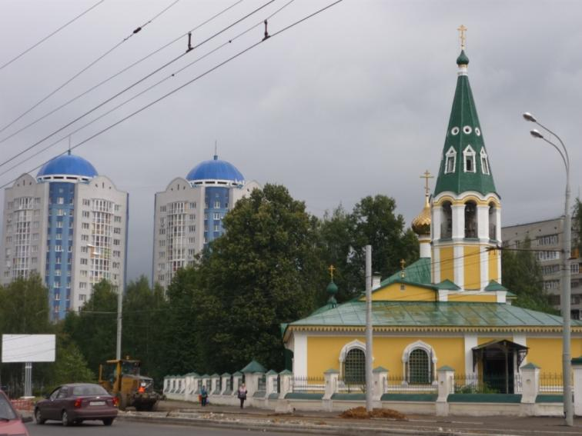
Контраст № 1
Церковь Воздвижение Креста, контрастом к ней является жилой комплекс «Голубой топаз»

Slide 4
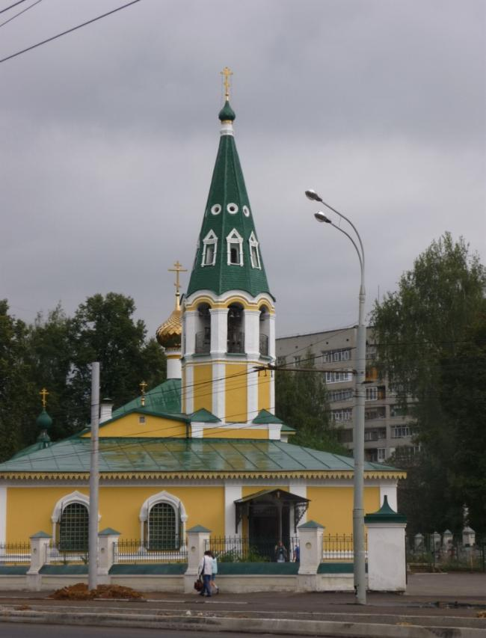
Церковь Воздвижение Креста
27 октября исполнилось 350 лет святыни Животворящего Креста Господня, в честь которого, в 1665 году был воздвигнут Крестовский храм. Впечатляют размеры распятия, в котором находятся частички мощей многих святых

Slide 5
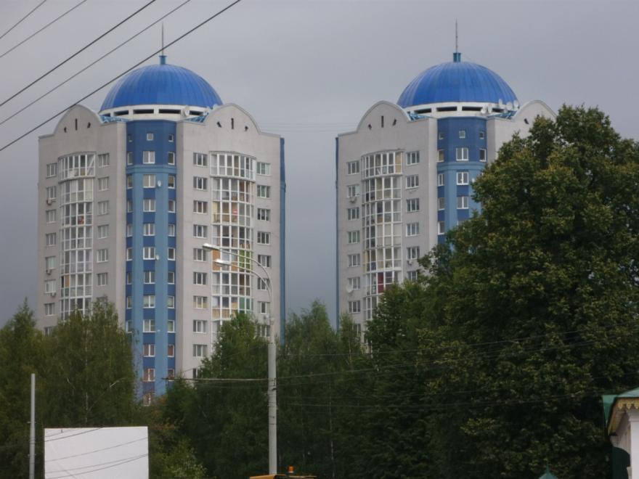
«Голубой топаз»
Жилой комплекс представлен двумя эффектными 16-этажными монолитно-кирпичными зданиями башенного типа. Благодаря высокой этажности домов и особенностям архитектуры «Голубой топаз» становится доминантным центром и украшением всего района. Неоспоримым достоинством комплекса «Голубой топаз» является его близость к центру города и удобное транспортное сообщение.

Slide 6
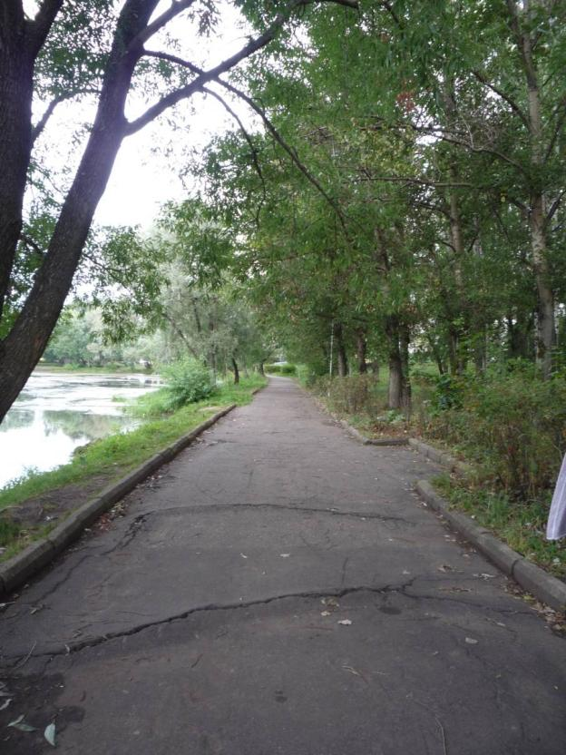
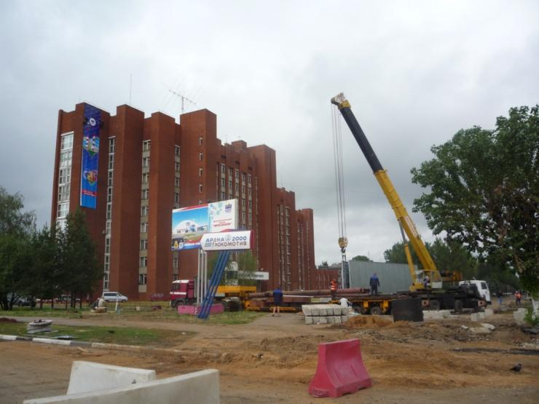
Контраст № 2
Второй объект нашей экскурсии – парк «Нефтяник», а недалеко, примерно в100м, находится Технический университет

Slide 7
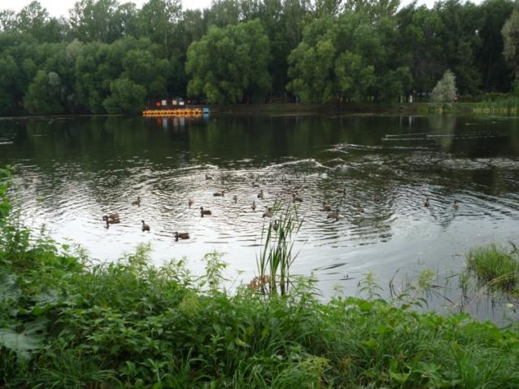
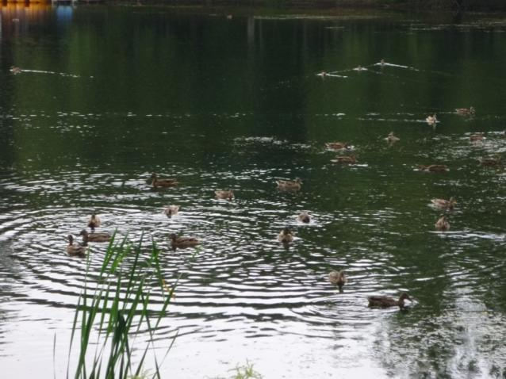
Парк «Нефтяник»
Это самый большой парк в областном центре, его площадь превышает 15 гектаров. И именно для этого парка в нынешнем году были приобретены новые аттракционы итальянского производства. Как утверждают люди знающие, последний раз аттракционы в «Нефтянике» обновлялись лет 15, а то и 20 назад. Кроме катания на аттракционах,
вы можете прогуляться по парку, покормить уток и подышать свежим воздухом

Slide 8
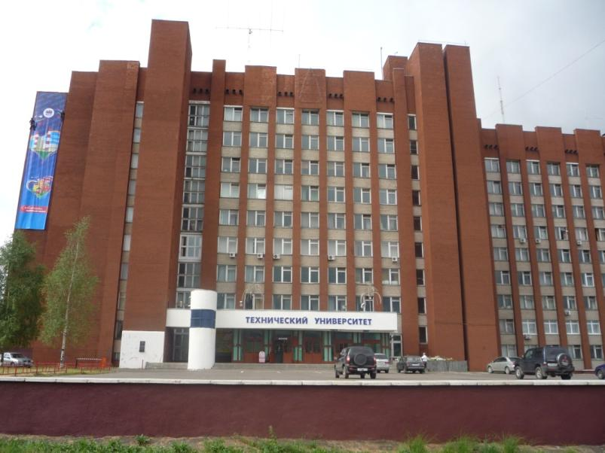
Технический университет
Технический Университет
— один из крупнейших технических вузов Верхневолжского региона России. Вуз активно налаживает международные связи. Ведется подготовка иностранных студентов, развиваются партнерские отношения с зарубежными вузами.

Slide 9
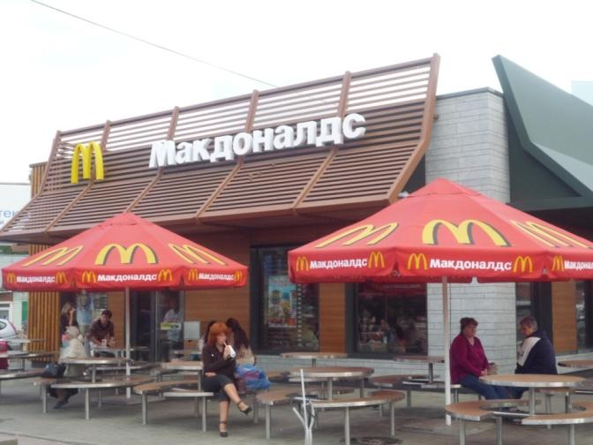
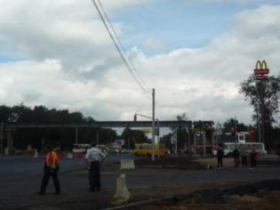
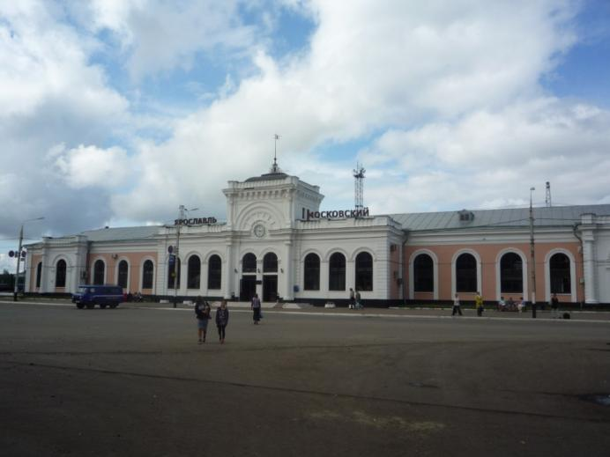
Контраст № 3
Всего полторы сотни метров и почти полтора века разделяют Московский вокзал и Макдоналдс

Slide 10
Макдоналдс
Ресторан "Макдональдс" в Ярославле специализируется на оказании услуг в сфере питания и предлагает продажу сандвичей, картофеля, напитков, салатов и десерта.

Slide 11
Московский вокзал
Ярославль-Московский - первый железнодорожный вокзал в Ярославле и самый старый на Северной железной дороге. Вокзал был построен в 1870 году и реконструирован в 2003 году. Официально называется Ярославль-Пассажирский, но почти все в Ярославле называют его «Московский вокзал»

Slide 12
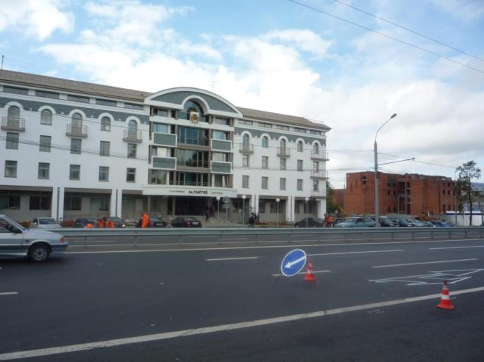
Контраст № 4
Две гостиницы

Slide 13
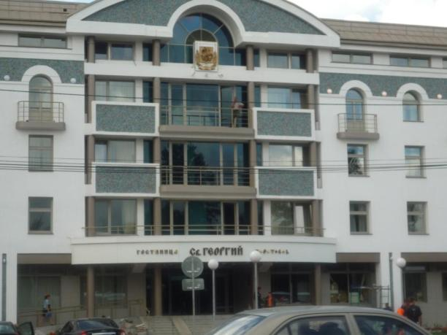
Строительство гостиницы на Московском проспекте, которое курирует правительство Москвы, уже закончено. Первых постояльцев гостиница примет уже в начале сентября.
Гостиницу назвали «Святой Георгий» в честь покровителя Москвы. Это название предложил Юрий Лужков.

Slide 14
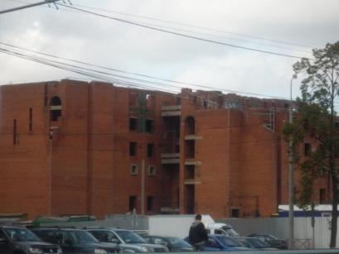
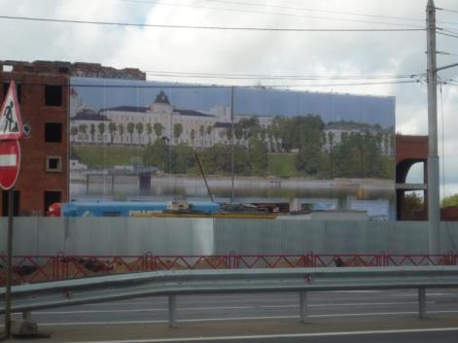
На месте здания гостиницы «Чайка», недостроенного в Ярославле из-за ошибок, допущенных на начальном этапе проектирования и строительства, возведут общественный центр. Поскольку построенная часть здания пришла в негодность, ее решено снести. На этом месте силами инвестора будет сооружен многофункциональный центр, где разместятся офисы, торговые и развлекательные учреждения

Slide 15
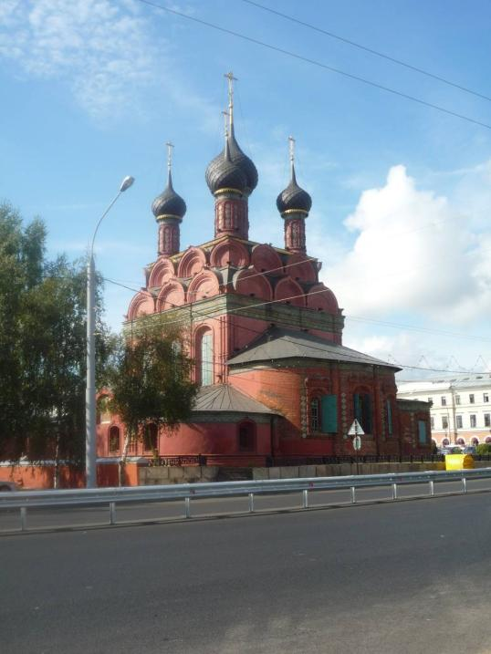
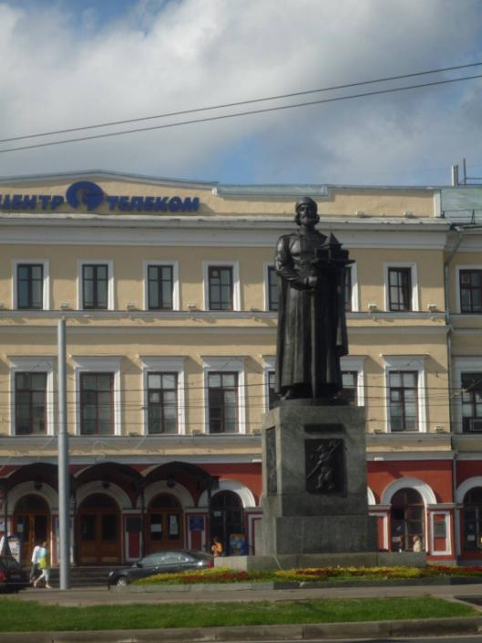
Контраст № 5
Здание главпочтамта и церкви Богоявления

Slide 16
Церковь Богоявления
Центр города украшает церковь Богоявление
православный храм в Ярославле. Построен в 1684-1693 году на средства купца гостиной сотни Алексея Зубчанинова. Известна фресковой росписью и изразцовым убранством фасадов. Церковь была расписана в 1693 году артелью Дмитрия Григорьева и Фёдора Игнатьева.

Slide 17
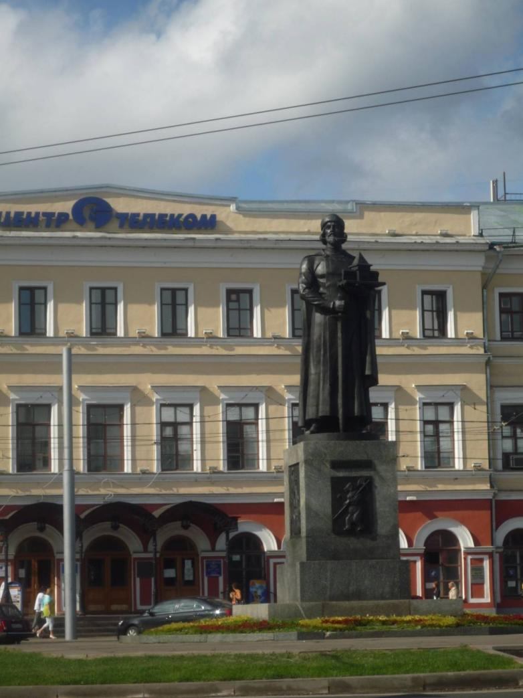
Главпочтамт и памятник Ярославу Мудрому
Кроме церкви в центре расположен памятник основателю г. Ярославля Ярославу Мудрому
Ярослав Мудрый словно встречает путников, прибывающих в наш город со стороны столицы, и символизирует тесные связи с ней. Создателями стали скульптор Олег Комов и архитекторы Н. И. Комова и А. Р. Бобович. Памятник был открыт 23 октября 1993 года с участием первого президента России Бориса Ельцина
Очень большую известность имела гостиница в доходном доме Пастухова (здание Главпочтамта на Богоявленской площади). Случилось это с лёгкой руки самого А. Дюма. В своих воспоминаниях он пишет: «… в Ярославле находится одна из лучших гостиниц в России, может быть, единственная, за исключением двух столиц, где имеются настоящие кровати…».

Slide 18
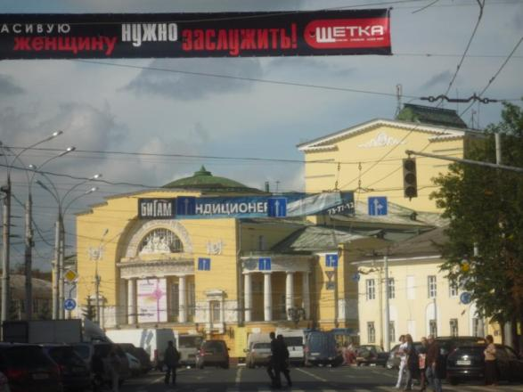
Контраст № 6
Улица Первомайская полна контрастов: на зданиях XVIII века современные вывески и растяжки.

Slide 19
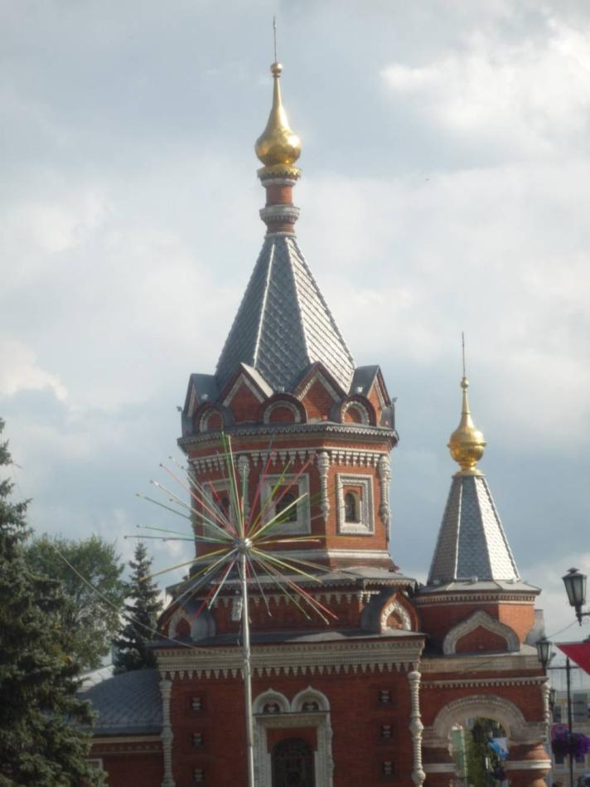
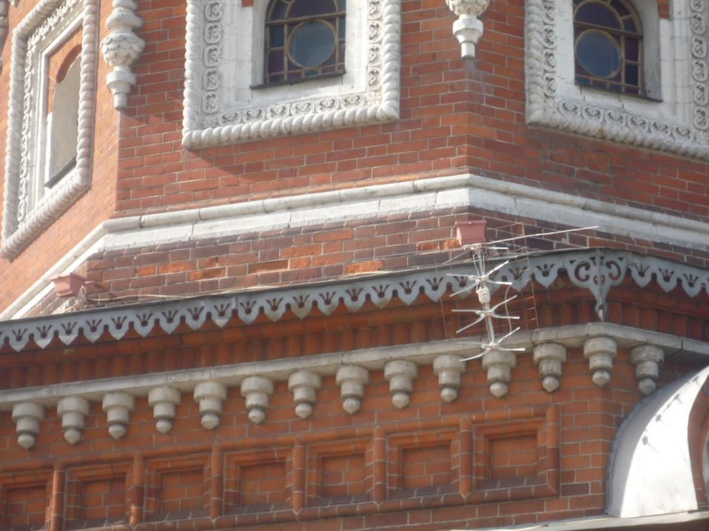
Контраст № 7

Slide 20
Часовня Александра Невского
Часовня А.Невского построена на территории Мытного рынка в 1892 году по чертежам архитектора Поздеева Н.И. и напоминает невысокую шатровую колокольню с примыкающим к западному фасаду крыльцом.
На часовне мы обнаружили – такое явление как антенна

Slide 21
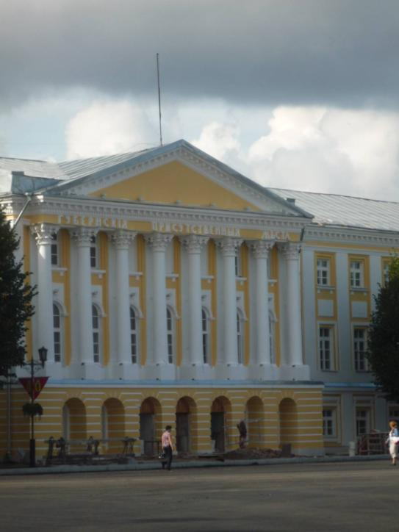
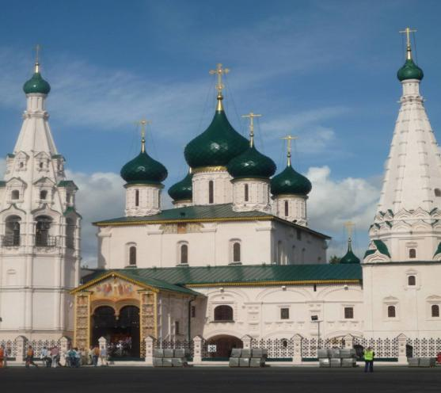
Контраст № 8
На Советской площади находится здание Думы Ярославской области, ранее здание губернских присутственных мест. А напротив расположена церковь Ильи-Пророка.

Slide 22
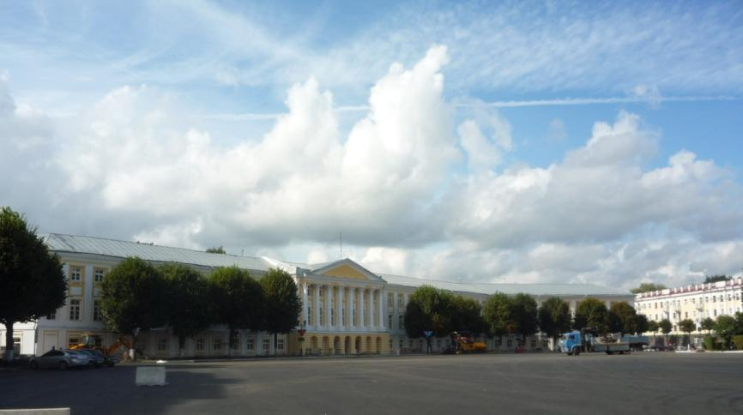
Спокойные протяженные фасады присутственных мест, верно найденное пространственное соотношение их с площадью и ее доминантой - церковью Ильи Пророка - заложили основы архитектурного ансамбля центральной площади города. Архитектура зданий решена в характерном для того времени стиле раннего классицизма. Фасады обработаны рустом по первому этажу, пилястрами и лопатками в простенках, прямоугольными нишами и выступами над окнами, завершаются сложным карнизом с сухариками и модульонами. Окна обработаны типичными для раннего классицизма грубоватыми прямоугольными рамками. Центральная часть корпуса N2 выделена арочными окнами и четырехколонным портиком, поставленным на аркаду первого этажа. Аналогичный портик имел и корпус N1.

Slide 23
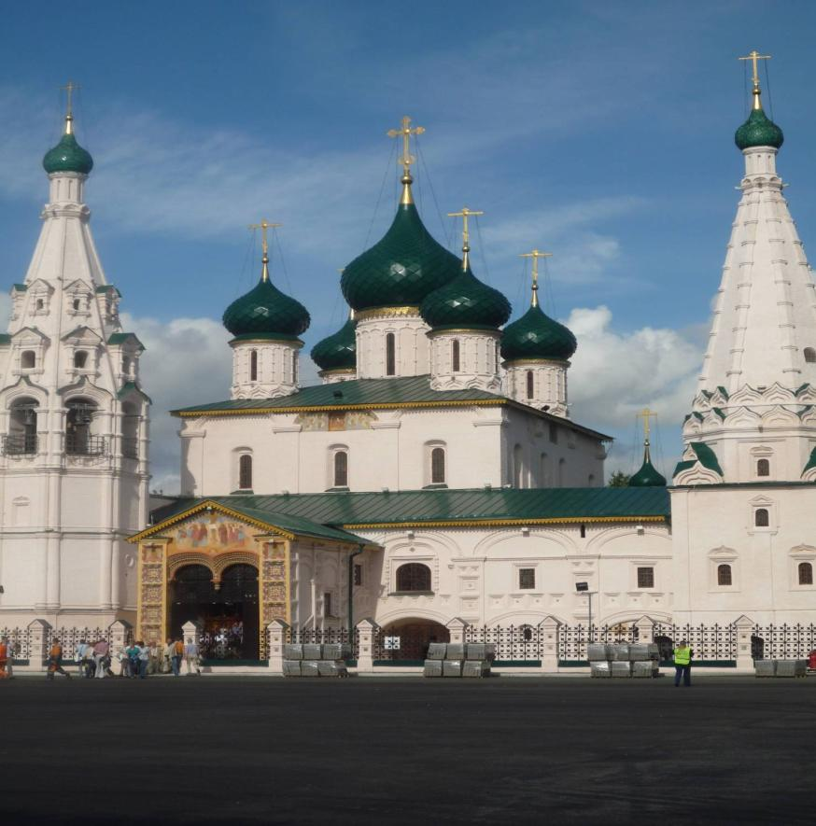
Главную площадь Ярославля украшает церковь Ильи-Пророка, основанная 1647-1650 годах, одна из самых древних в городе. Это уникальный памятник средневекового зодчества, украшенный замечательными фресками, сохранившимися до наших дней

Slide 24
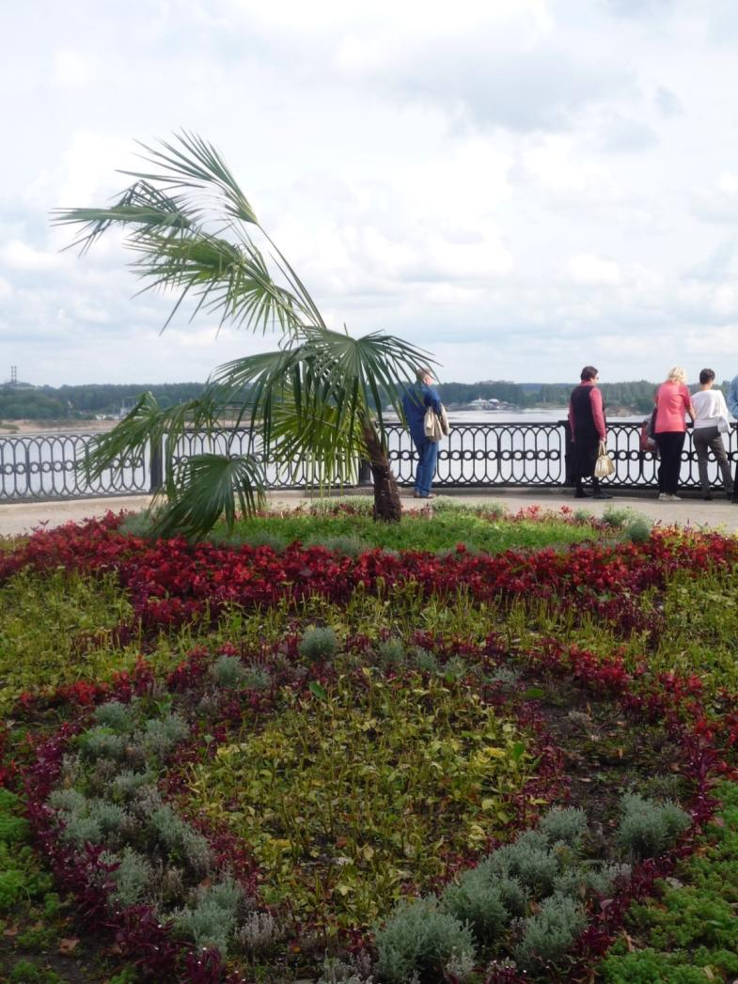
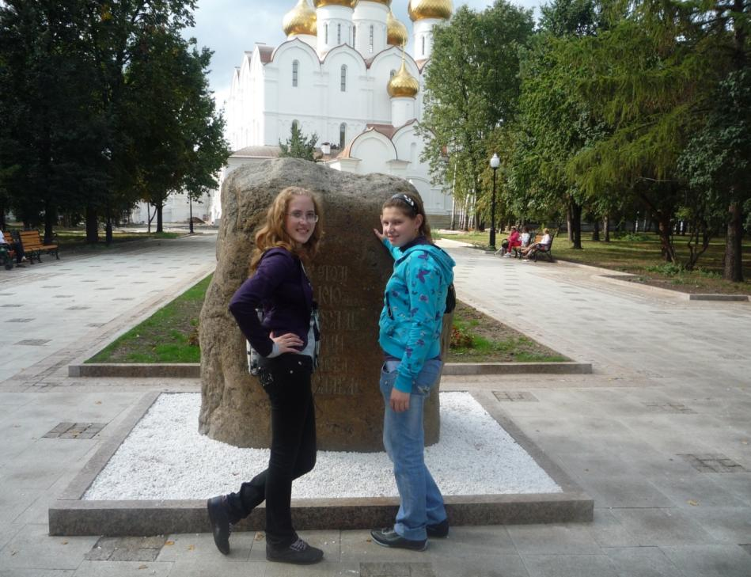
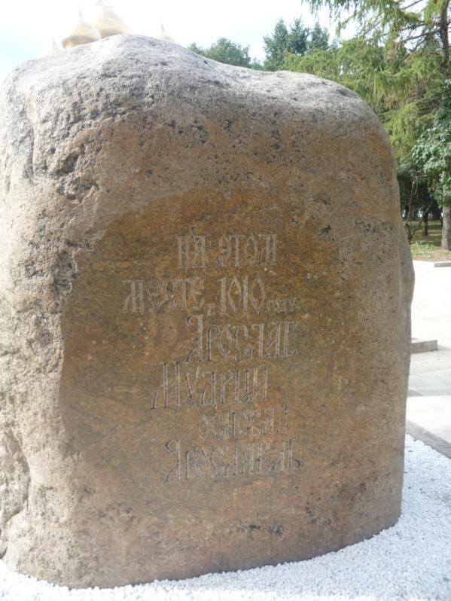
Контраст № 9
У вас есть возможность прикоснуться ладонью к камню, который стоит на том месте, где в 1010 г Ярослав Мудрый основал Ярославль, и загадать желание, оно обязательно сбудется.
Одной из особенностей Ярославля является пальма, которая растет среди цветов на набережной.

Slide 25
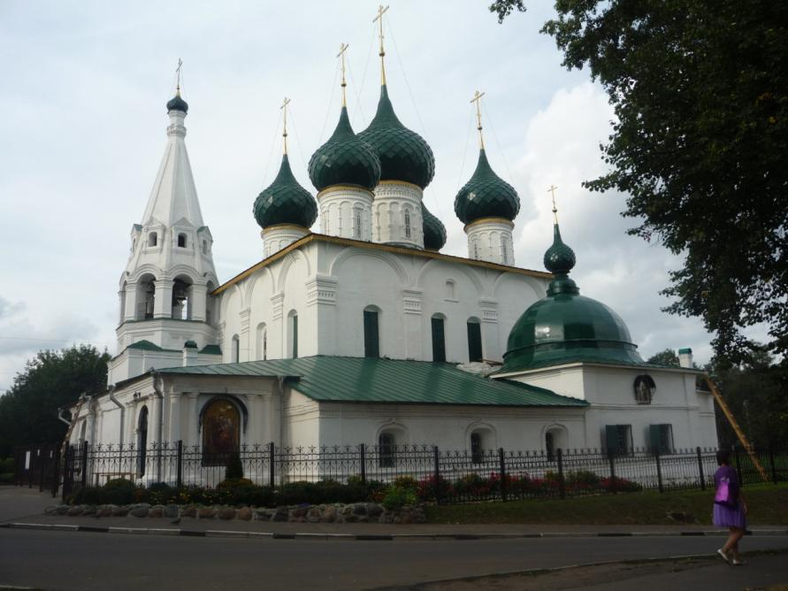
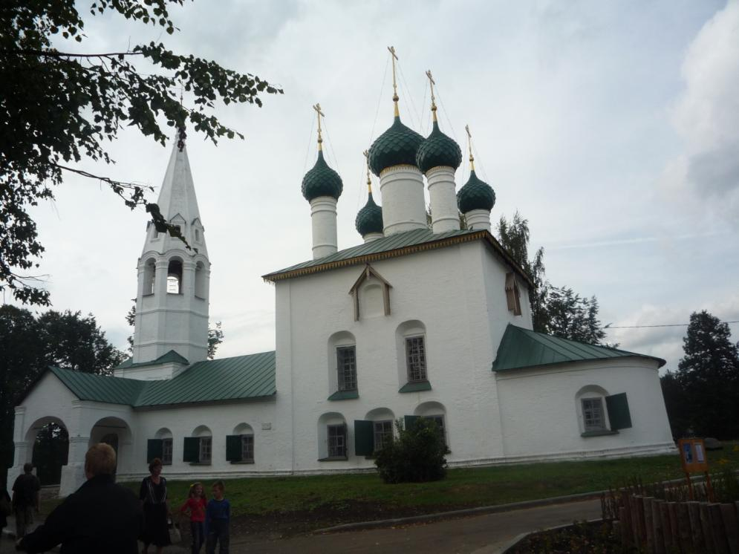
«Контраст № 10»
Найдите 10 отличий!

Slide 26
Церковь Спаса на Городу
Церковь Спаса на Городу построена в 1673 году. Известно, что до этого времени на ее месте стояла деревянная церковь, сгоревшая во время большого городского пожара. Спасская церковь является одной из древнейших в городе. Ныне существующий каменный храм выполнен в духе ярославского зодчества XVII в.

Slide 27
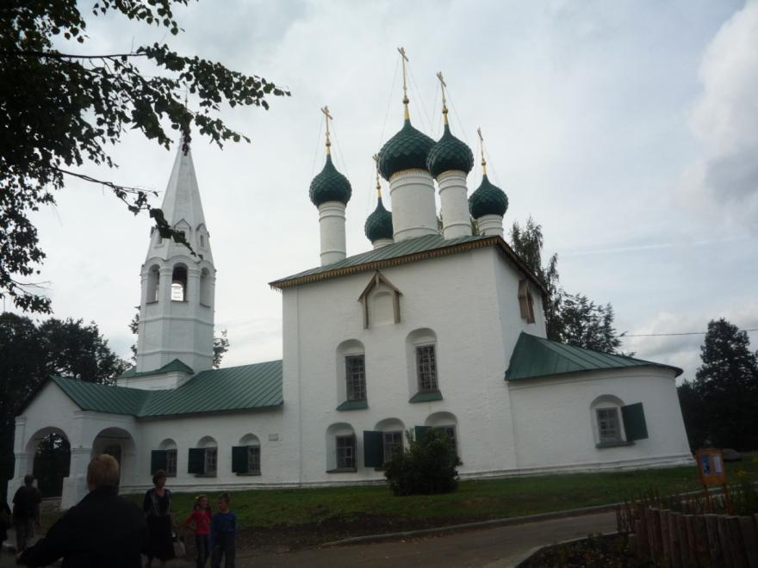
Церковь Николая Чудотворца
Церковь Николая Чудотворца в Рубленом Городе (или Николы Рубленый Город, или Николы Рубленого была построена в 1695 году на средства посадских людей,
Это единственный храм на территории бывшего ярославского кремля, сохранившийся с XVII века.

Slide 28
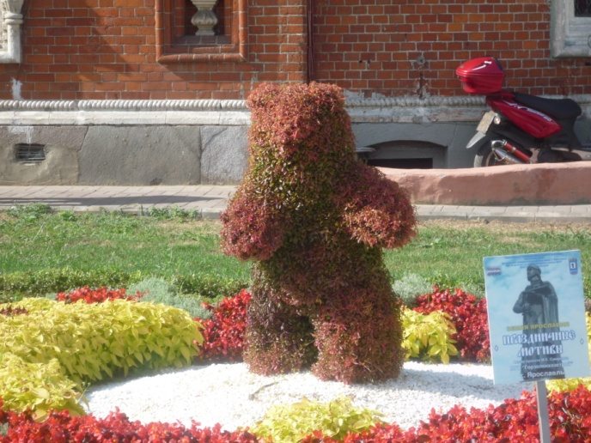
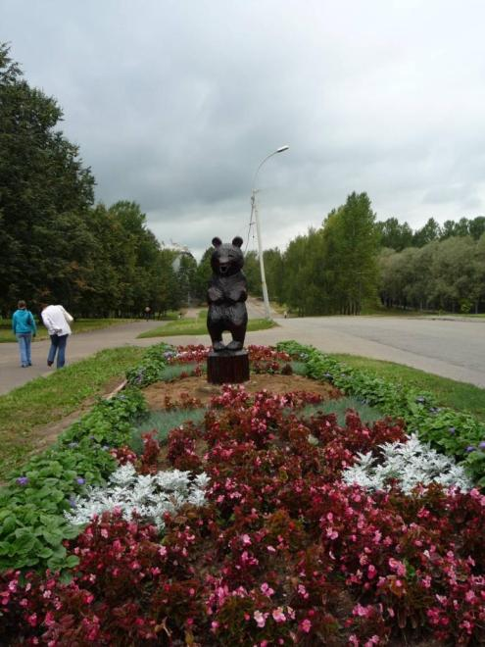
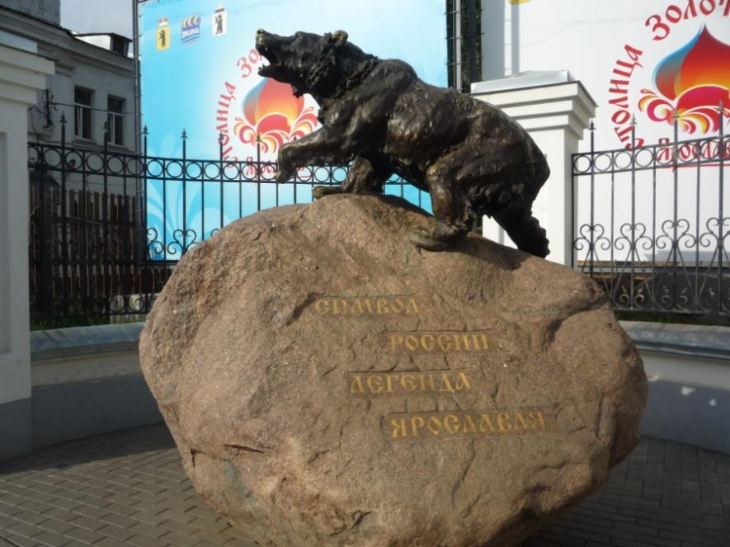
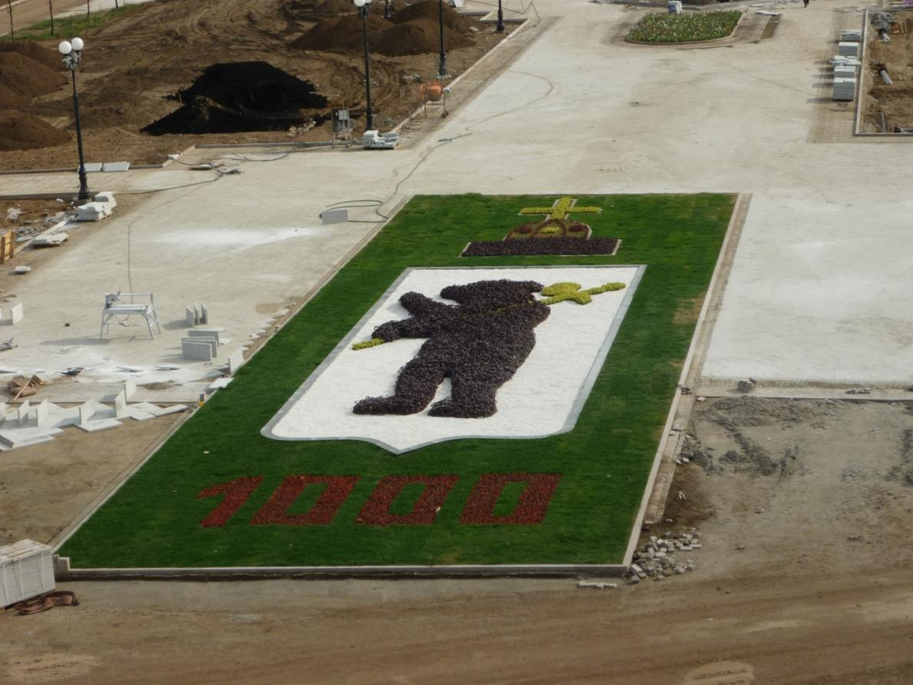
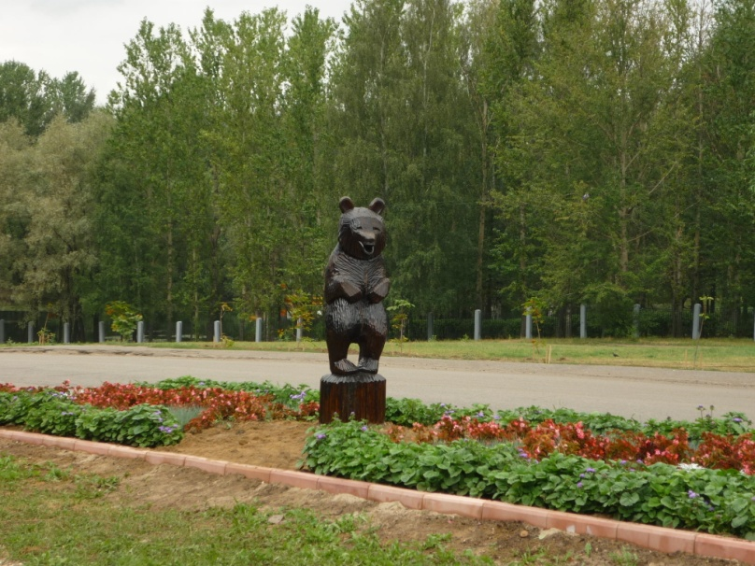
Контраст № 11
(последний)

Slide 29
Послесловие
При подготовки экскурсии мы наблюдали как город готовится к 1000-летию. Сотни рабочих, строителей, дорожников делали наш город чище и краше. Как послесловие нашего проекта мы предлагаем вам посмотреть то, чего больше никто не увидит.

Slide 30
